Slide 1
INTRODUÇÃO A COMPUTAÇÃO
ANDRE MACHADO

Slide 2
O QUE É UM COMPUTADOR ?
Computador é uma máquina capaz de diversos tipos de tratamento automático de informações ou processamento de dados.
Um computador pode fazer diversas funções, dentre elas: armazenamento de dados, processamento de dados, cálculo em grande escala, desenho industrial, tratamento de imagens gráficas, realidade virtual, e entretenimento.

Slide 3
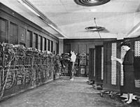
1º COMPUTADOR A VÁLVULAS
Foi na Segunda Guerra Mundial que realmente nasceram os computadores atuais.
(1943) Em segredo, o Exército dos Estados Unidos desenvolvia um projeto, cujo resultado foi o primeiro computador a válvulas.
Tendo sido projetado para calcular trajetórias balísticas, o ENIAC foi mantido em segredo pelo governo americano até o final da guerra, quando foi anunciado ao mundo.

Slide 4
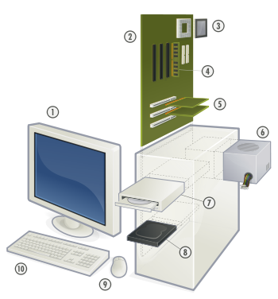
ARQUITETURA DO COMPUTADOR
LEGENDA:
01- Monitor;
02- Placa-Mãe;
03- Processador;
04- Memória RAM;
05- Placas de Rede, Placas de Som,
Vídeo, Fax modem...;
06- Fonte de Energia;
07- Leitor de CDs e/ou DVDs;
08- Disco Rígido (HD);
09- Mouse (Rato);
10- Teclado.
Um computador é formado por diversos componentes eletrônicos (Hardware) que fazem a mágica.

Slide 5
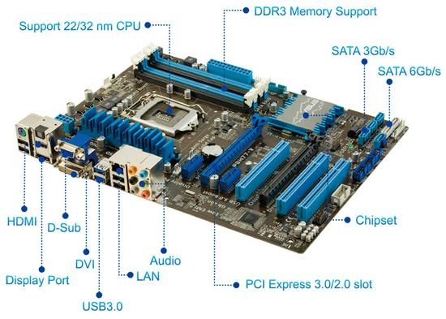
ARQUITETURA DO COMPUTADOR
PLACA MÃE
RESPONSÁVEL POR INTERLIGAR OS COMPONENTES DO COMPUTADOR

Slide 6
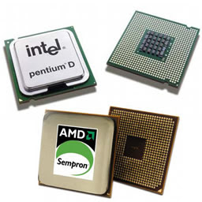
ARQUITETURA DO COMPUTADOR
PROCESSADOR
A unidade central de processamento ou CPU, também conhecido como processador, é a parte que realiza as instruções de um programa de computador, para executar a aritmética básica, lógica, e a entrada e saída de dados¹

Slide 7
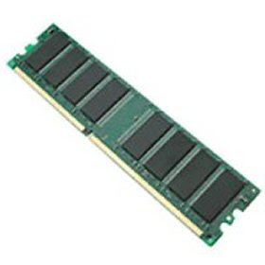
ARQUITETURA DO COMPUTADOR
MEMÓRIA RAM
É usada pelo processador para armazenar os arquivos e programas que estão sendo processados no momento.
A MEMÓRIA RAM É UM ARMAZENAMENTO PRIMÁRIO DE DADOS

Slide 8
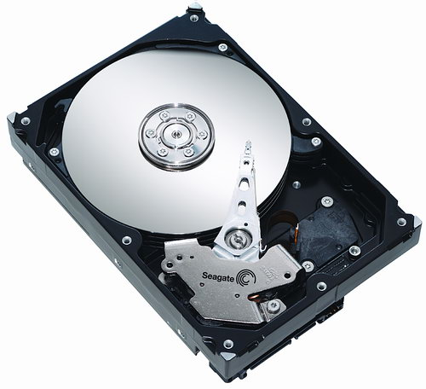
ARQUITETURA DO COMPUTADOR
HD
HD É A PEÇA MAIS SENSÍVEL DO COMPUTADOR
QUANDO O COMPUTADOR FOR DESLIGADO DIRETO DA ENERGIA PODE CAUSAR DANO FÍSICO AO HD, DEVIDO A AGULHA RETORNAR MUITO RAPIDO SEM SEGURANÇA NO INSTANTE DE PROCESSAMENTO DA INFORMAÇÃO.
O HD É RESPONSÁVEL PELO ARMAZENAMENTO SECUNDÁRIO DE DADOS

Slide 9
DISPOSITIVOS E/S
ENTRADA DE DADOS
Os dispositivos de entrada de dados pelo usuário permitem que as pessoas se comuniquem com o computador.
SAÍDA DE DADOS
A saída gerada por um computador pode ser transmitida para o usuário através de vários dispositivos e meios.
ENTRADA E SAÍDA DE DADOS
São dispositivos de ao mesmo tempo de entrada e saída.

Slide 10
DISPOSITIVOS E/S
ENTRADA
Exemplos: Microfone, Teclado, Scanner,
Leitor de código de barras, Mouse, Touchpad, Webcam, joystick e outros.

Slide 11
DISPOSITIVOS E/S
SAÍDA
Exemplos:
Monitor, caixa de som, impressora, e outros.

Slide 12
DISPOSITIVOS E/S
ENTRADA E SAÍDA
Também chamados Dispositivos Híbridos, são exemplos:
Monitor sensível a toques, joystick vibratório, impressora multifuncional, Drive de disquete, Drive CD/DVD (Leitor e Gravador) e outros.

Slide 13
DISPOSITIVOS E/S
Mas e os HD’s, PENDRIVES, CD-ROM, DISQUETES e CD-RW ... O que são ?
São dispositivos de Armazenamento que também podem ser E/S

Slide 14
DISPOSITIVOS E/S
E O BARRAMENTO E/S ?
Ao contrário do que se pode pensar, a interface de entrada e saída não é só o periféricos e sim também o responsável pela comunicação das diversas interfaces e periféricos ligados a placa mãe.

Slide 15
DISPOSITIVOS E/S
Barramento de Entrada e Saída
É o barramento I/O (ou E/S), responsável pela comunicação das diversas interfaces e periféricos ligados à placa-mãe, possibilitando a instalação de novas placas, os mais conhecidos são: PCI, AGP e USB.
Permitem a conexão de dispositivos como:
Placa gráfica; Rede; Placa de Som; Mouse; Teclado; Modem; etc.
São exemplos de Barramentos de Entrada e Saída:
AGP; AMR; EISA; IrDA; ISA; MCA; PCI; PCI-e; Pipeline; SCSI; VESA; USB, e; PS/2.

Slide 16
INTRODUÇÃO A COMPUTAÇÃO
MUITO OBRIGADO!
E-mail p/ contato:
xfce@oi.com.br
ANDRÉ MACHADO
Técnico em Informática

